Slide 2
Zoner Photo Studio 16
Efekty obrázků

Slide 3
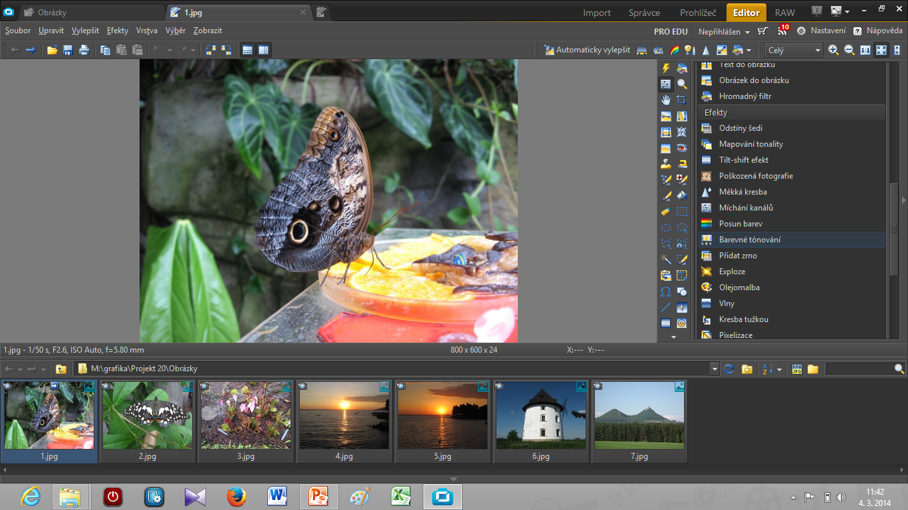
Efekty obrázků - modul Editor

Slide 4
Například: efekt Odstíny šedi – zvolíme z nabídky

Slide 5
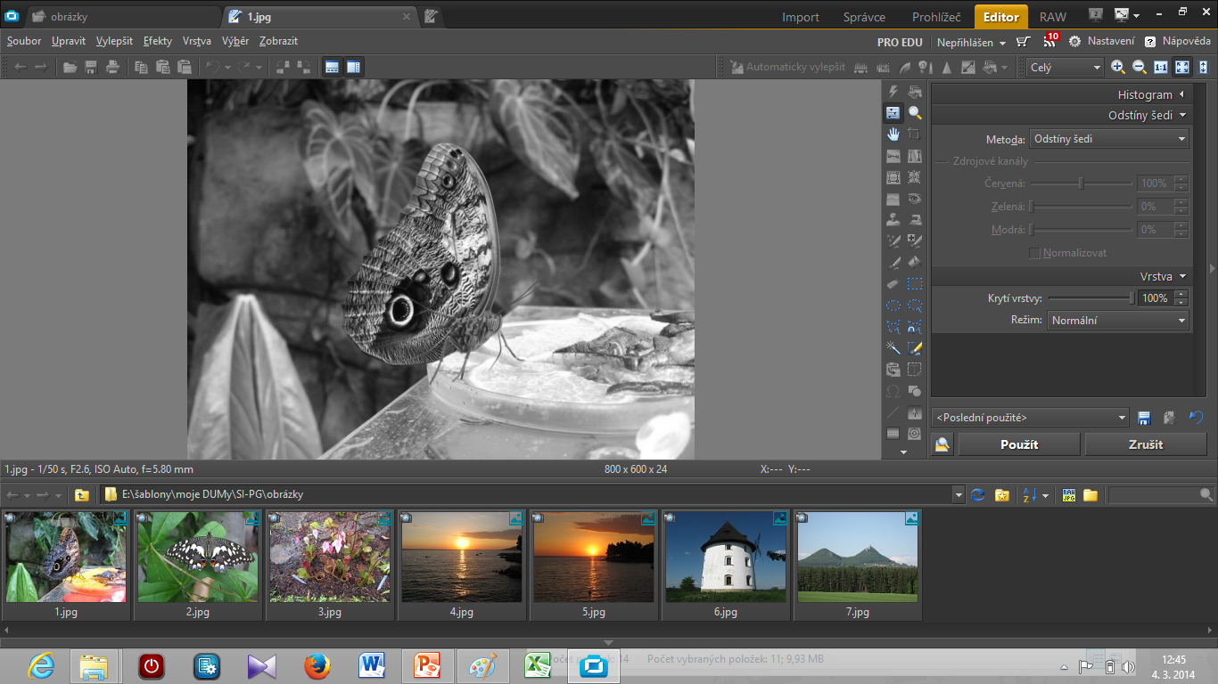
Zobrazí se náhled efektu – zvolíme použít

Slide 6
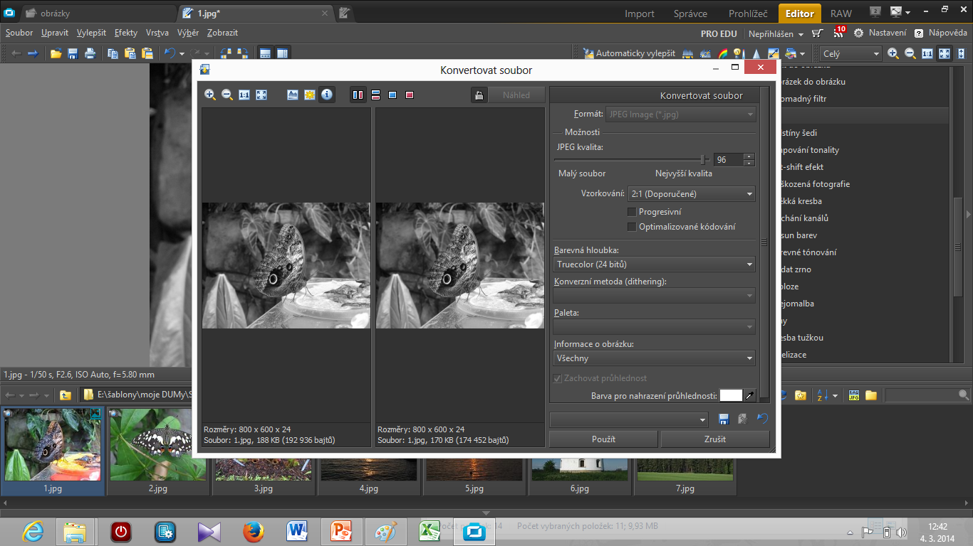
Zobrazí se konvertovat soubor – navolíme dle požadavků a opět Použít

Slide 7
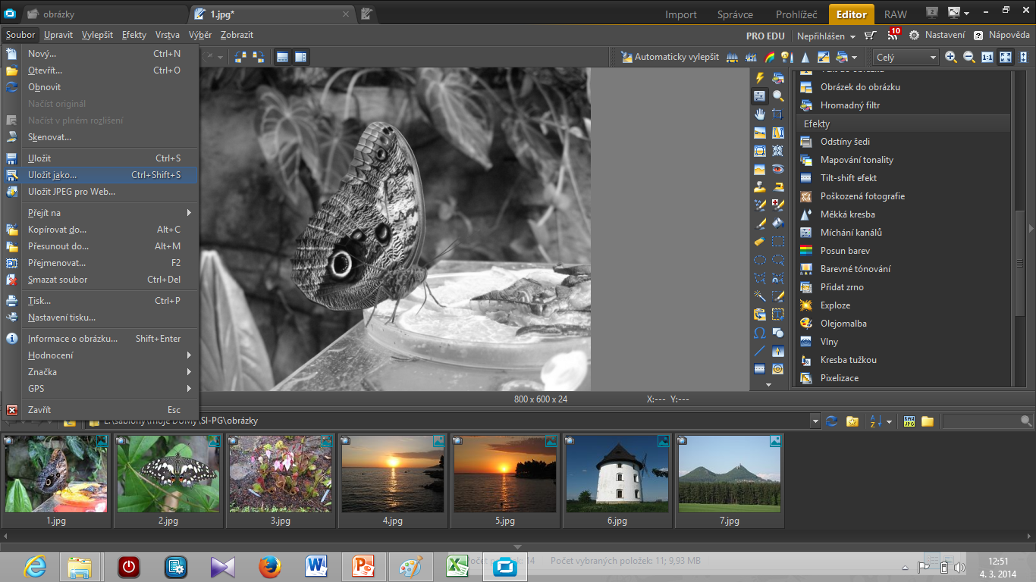
Obrázek uložíme
Stejným způsobem postupujeme u ostatních efektů.

Slide 8
Úkol:
Vyberte si 1 obrázek z galerie obrázků, uložte ho jako originál
Na tento obrázek aplikujte 11 různých efektů, každý vždy uložte
Vytvořte tabulku 4 x 3 ve Wordu s názvem Efekty fotografií – Zoner Photo Studio
Do tabulky vložte obrázky s efekty, na 1. místě bude originál

Slide 9
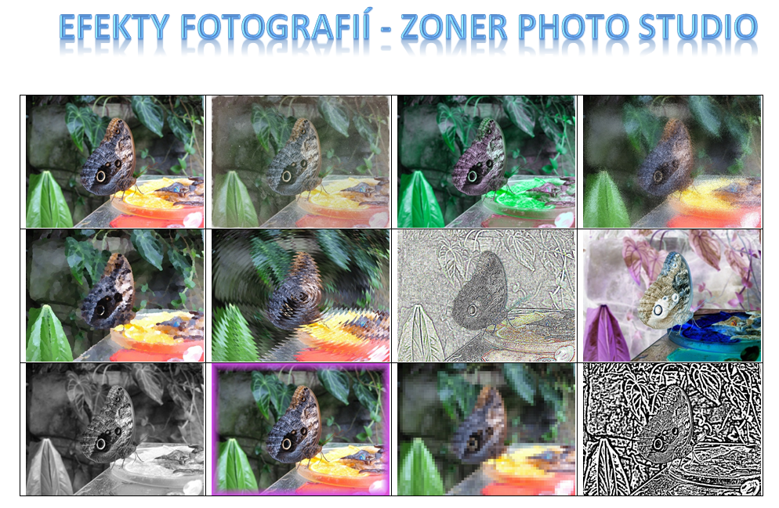
Výsledek může vypadat takto:

Slide 10
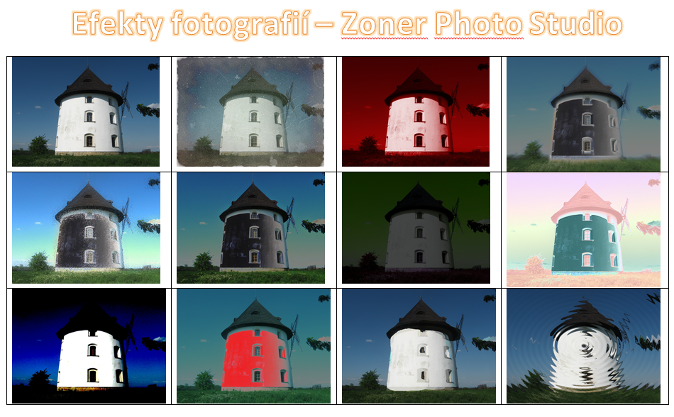
Nebo takto:

Slide 11
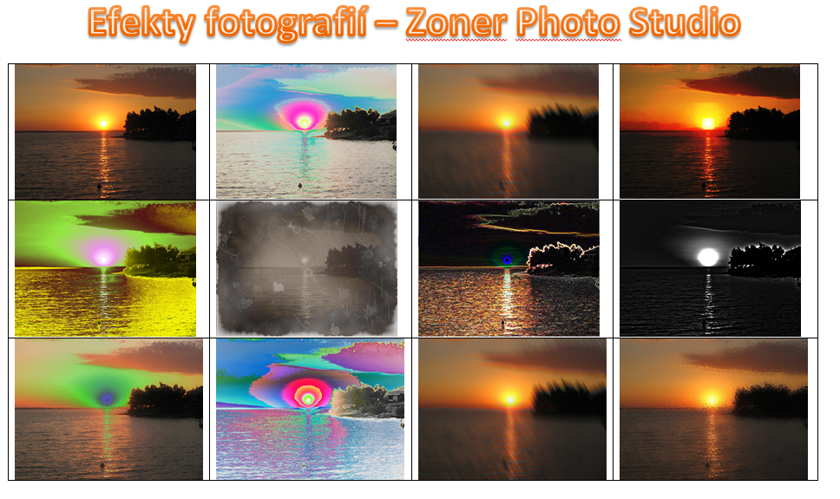
Nebo takto:

Slide 12
Zdroje:
V materiálu byly použity prostředky Microsoft Office 2010 , vlastník licence je ZŠ Jablonec nad Nisou – Mšeno, Mozartova 24, příspěvková organizace
V materiálu byly použity prostředky Zoner Photo Studio 16, vlastník licence je ZŠ Jablonec nad Nisou – Mšeno, Mozartova 24, příspěvková organizace
VICHEREK, Jiří. Zoner Photo Studio: praktická příručka. Brno: ZONER software, 2013, 144 s. ISBN 978-80-7413-256-8.

